Slide 1

WEB SİTESİ TASARIMI
GİRİŞ
FRONTED
BACKEND
HTML
CSS
JS

Slide 2

WEB SİTESİ TASARIMI NEDİR?
WEB SİTESİ NEDİR?
Bir web sitesi, internet üzerinde belirli bir adrese sahip olan ve çeşitli içeriklerden (metin, resim, video vb.) oluşan
sayfalar topluluğudur. Web siteleri, bilgi sunmak, ürün ve hizmet satmak, eğlendirmek, eğitim vermek gibi çeşitli
amaçlarla kullanılır.
GİRİŞ
FRONTED
BACKEND
Web sitesi tasarımı, kullanıcıların etkileşime girdiği, görsel olarak çekici ve işlevsel web sayfaları oluşturma sürecidir.
HTML
CSS
JS

Slide 3






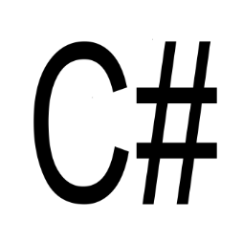




FRONTED
BACKEND
FRONTED
BACKEND
HTML
CSS
JS

Slide 4

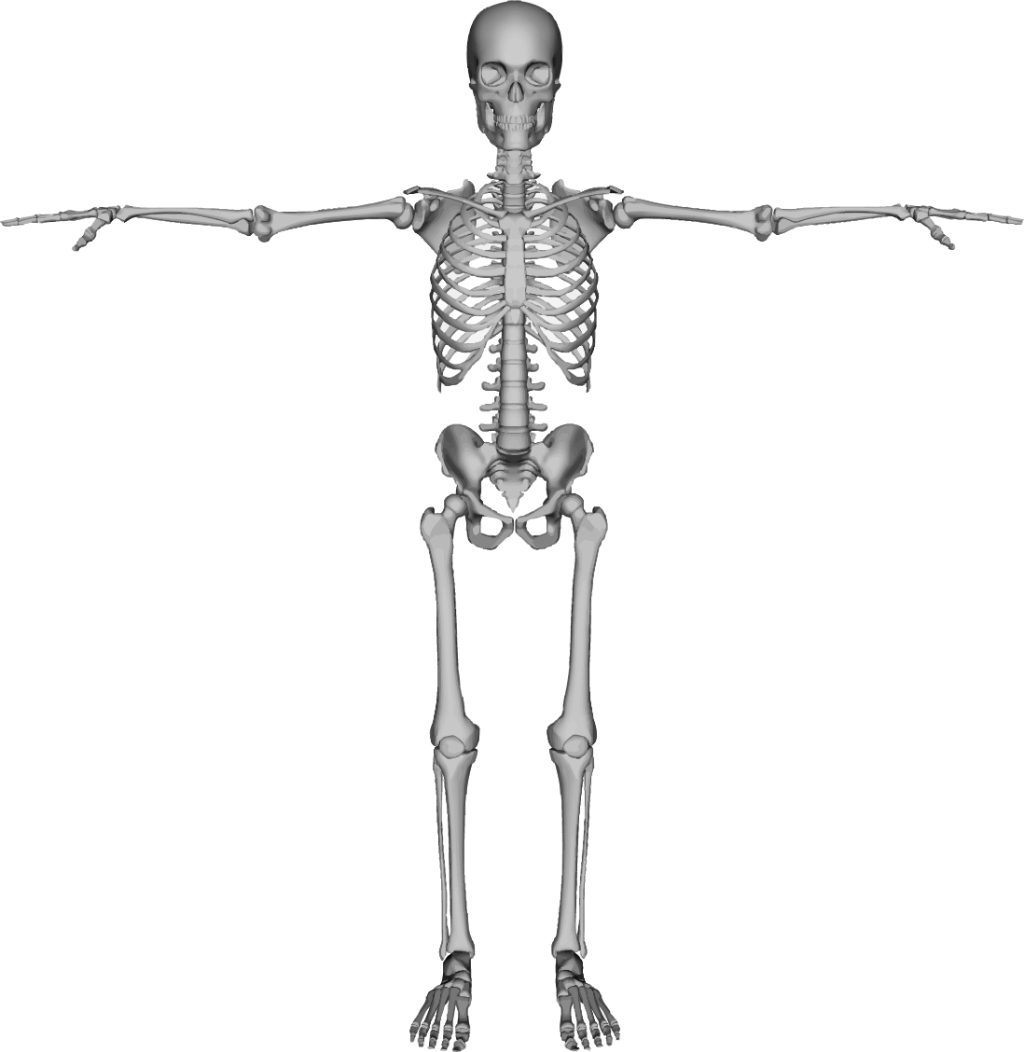
HTML Nedir?
HTML'nin "insan iskeleti" olarak adlandırılan temel yapısı, bir HTML belgesinin en temel ve
gerekli öğelerini içerir. Bu iskelet, bir web sayfasının düzgün çalışması için gereken minimum
HTML etiketlerini ve yapılarını kapsar.
HTML
CSS
JS

Slide 5

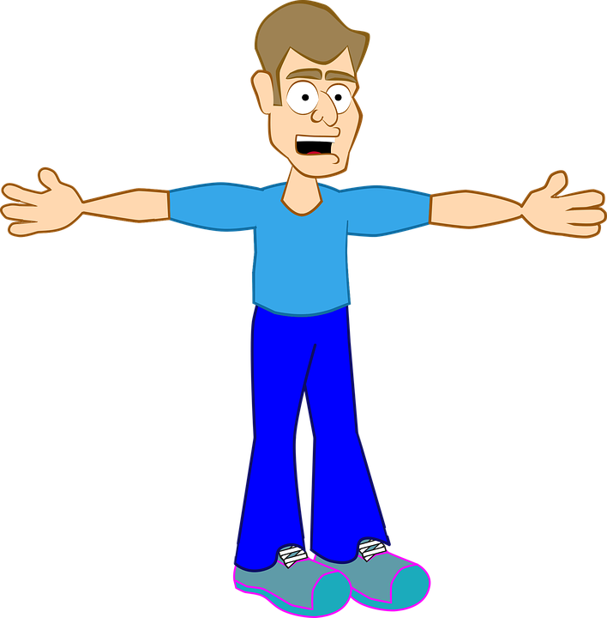
CSS Nedir?
CSS bir insanın kıyafetleri ve aksesuarları gibidir. Nasıl ki kıyafetler ve aksesuarlar bir insanın dış
görünüşünü belirliyorsa, CSS de bir web sayfasının görsel görünümünü belirler. CSS ile bir sayfanın
renklerini, yazı tiplerini, arka planını ve düzenini değiştiririz. Bu sayede sayfa daha estetik ve kullanıcı
dostu hale gelir.
CSS
JS

Slide 6


JavaScript Nedir?
JavaScript, bir insanın beyni ve kasları gibidir. Beyin ve kaslar vücudun hareket etmesini ve çeşitli işlevleri
yerine getirmesini sağlarken, JavaScript de bir web sayfasının etkileşimli ve dinamik olmasını sağlar.
Örneğin, bir butona tıklandığında bir popup açılması veya bir formun doğrulanması gibi işlevler
JavaScript ile gerçekleştirilir.
JS

